Slide 1
БЕЗИЗХОДНИ СИТУАЦИИ

Slide 2
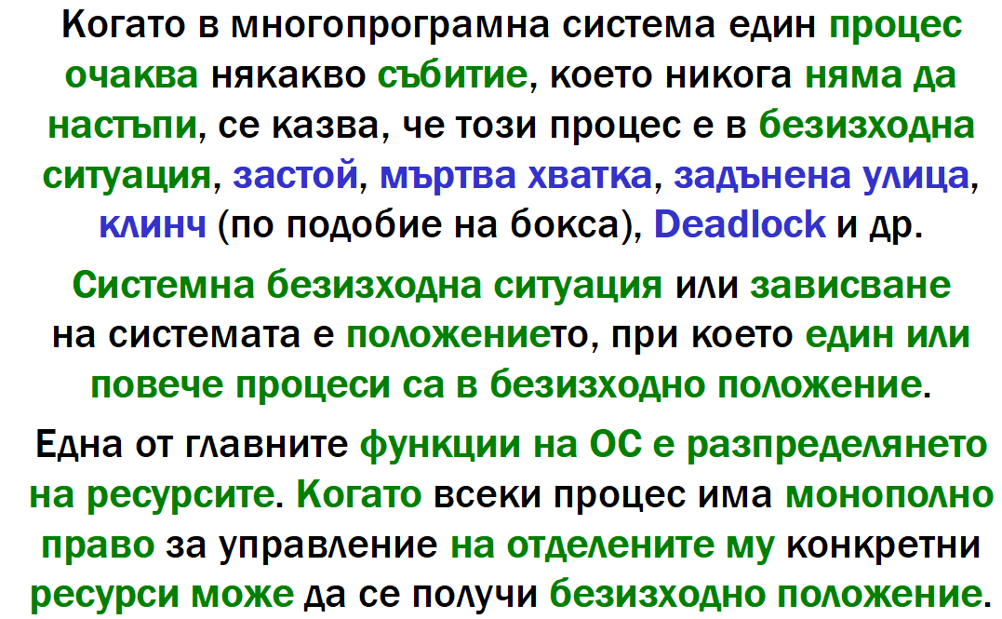
Определение

Slide 3
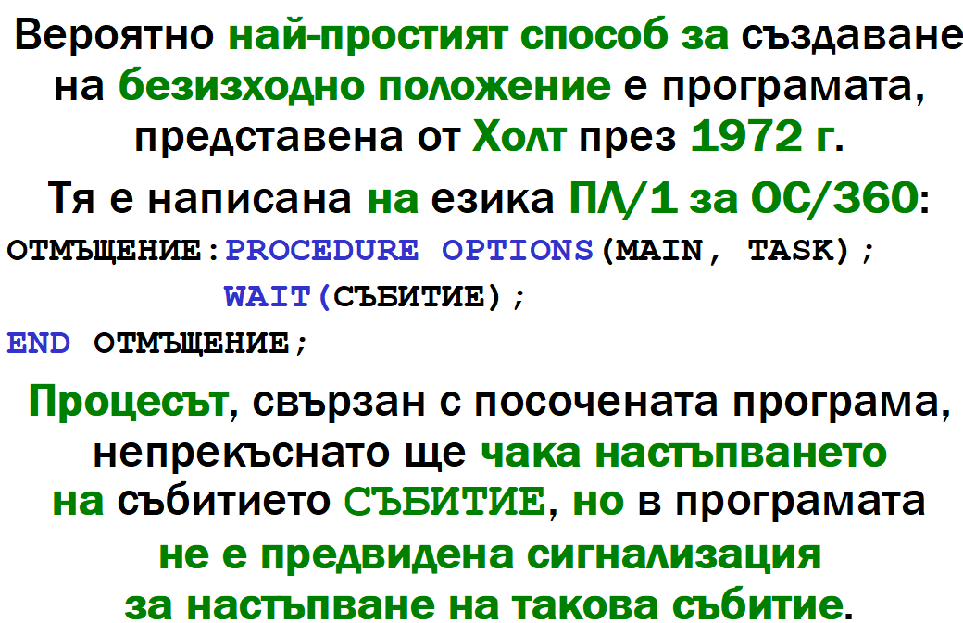
Пример

Slide 4
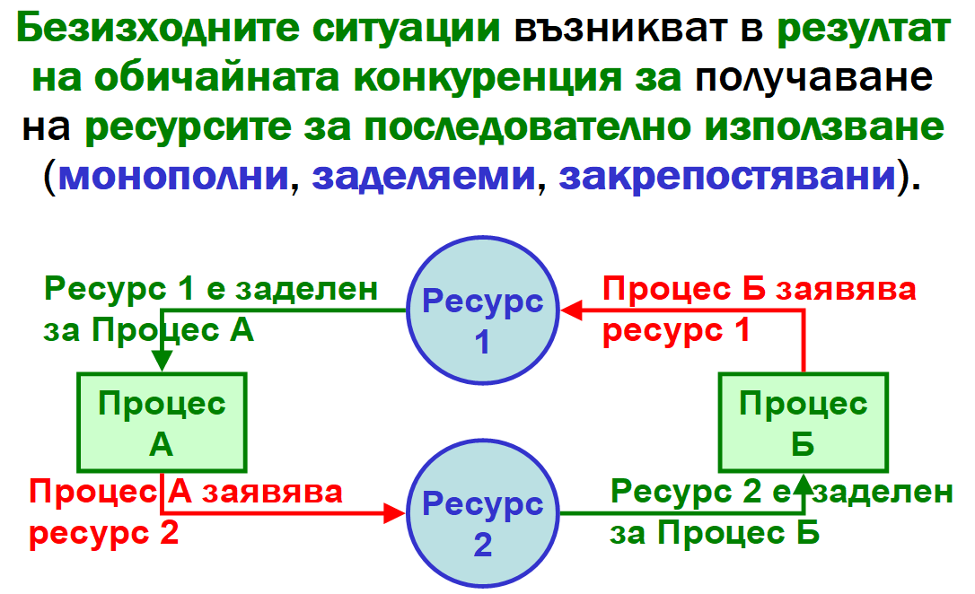
Пример

Slide 5
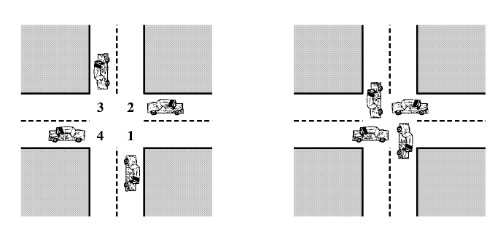
Пример

Slide 6
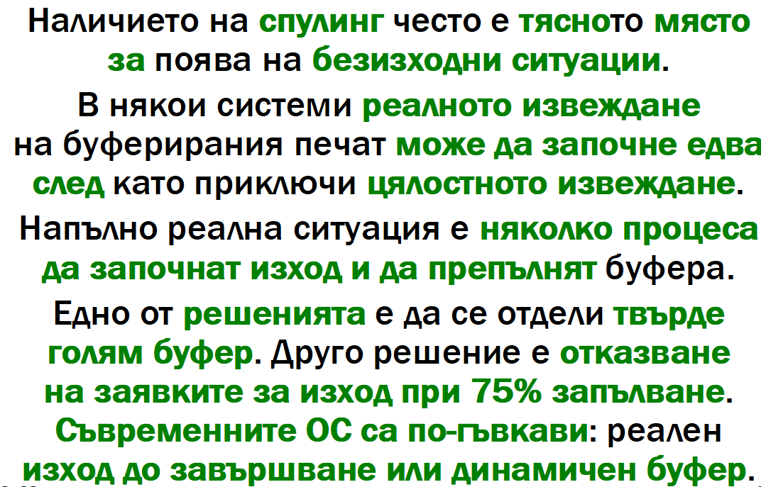
Застой и спулинг

Slide 7
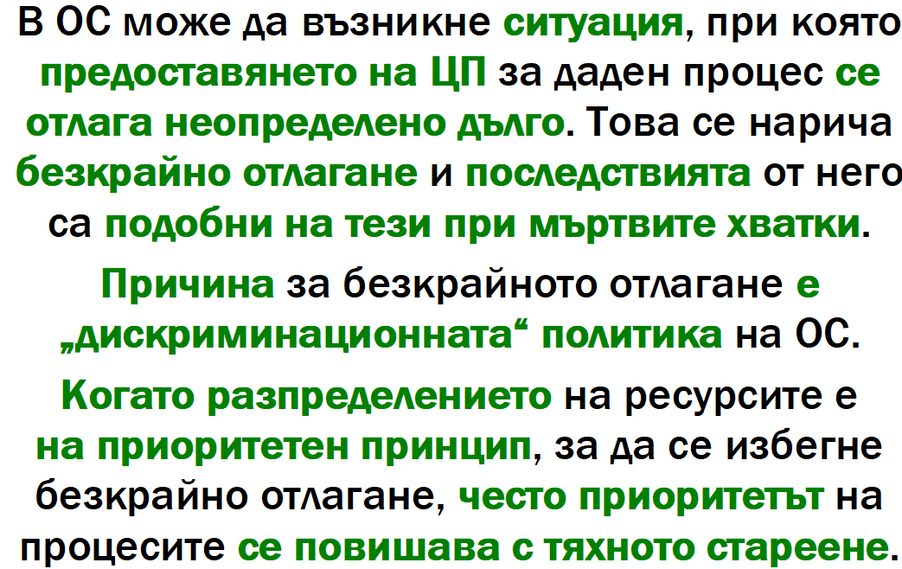
Безкрайно отлагане

Slide 8
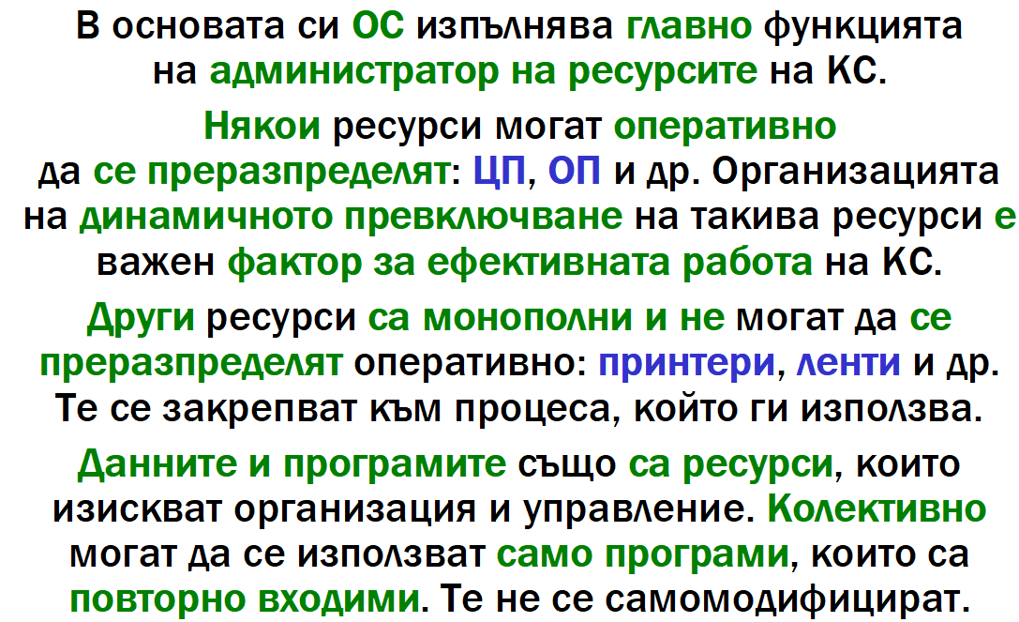
Видове ресурси

Slide 9
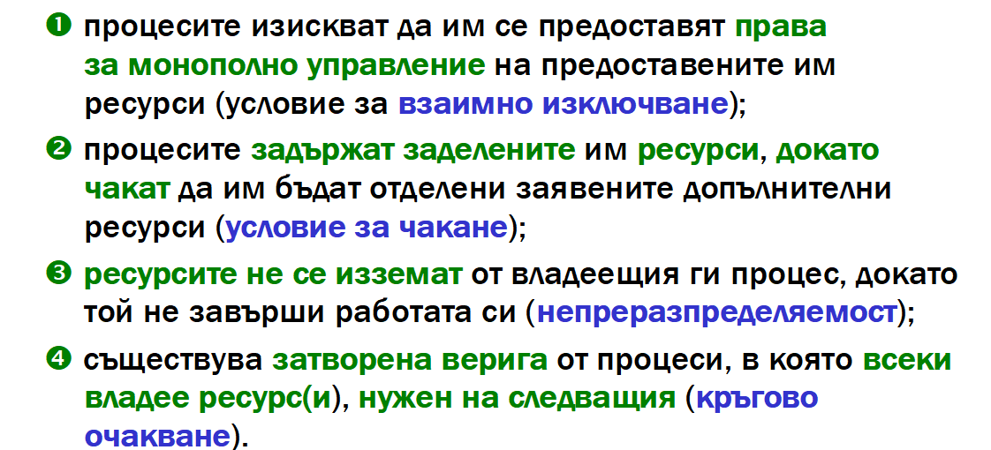
Условия за възникване на БИ

Slide 10
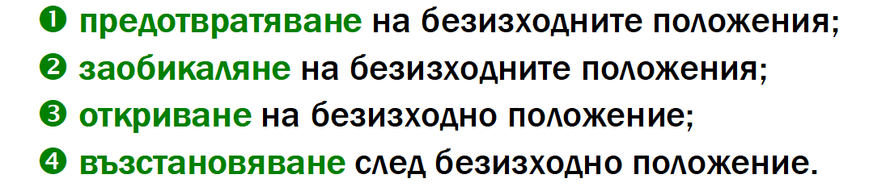
Борба с БИ

Slide 11
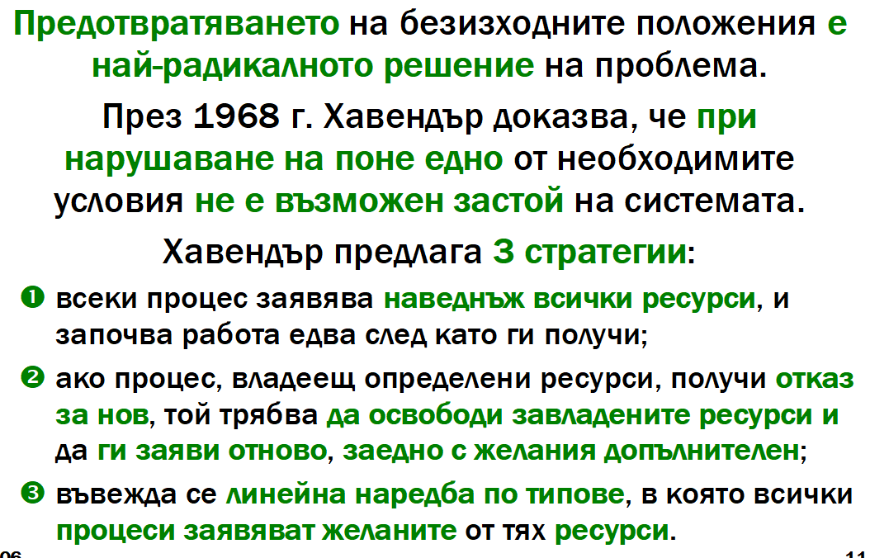
Предотвратяване

Slide 12
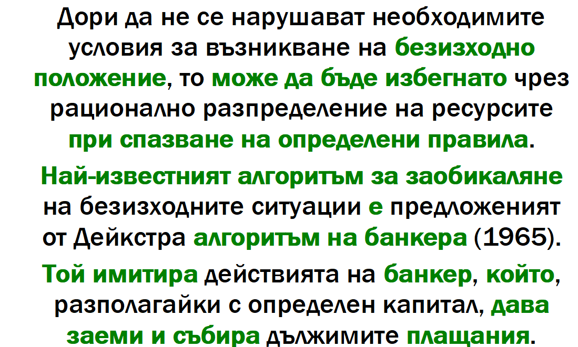
Заобикаляне

Slide 13
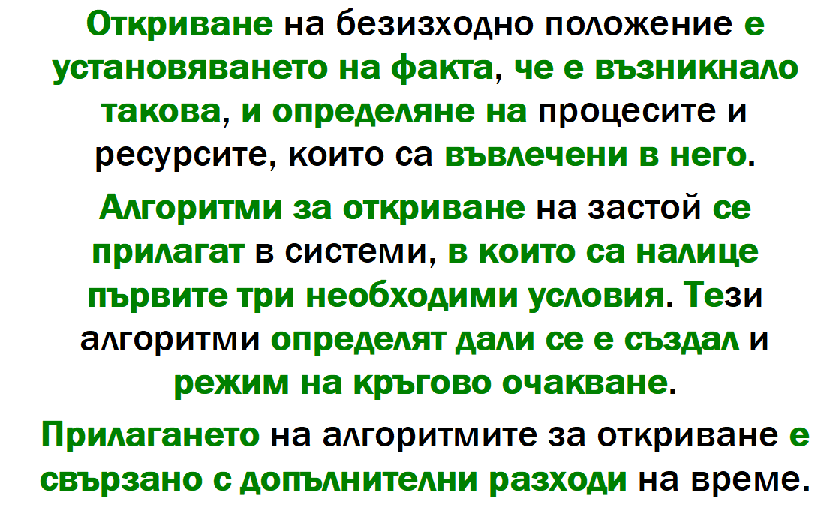
Откриване

Slide 14
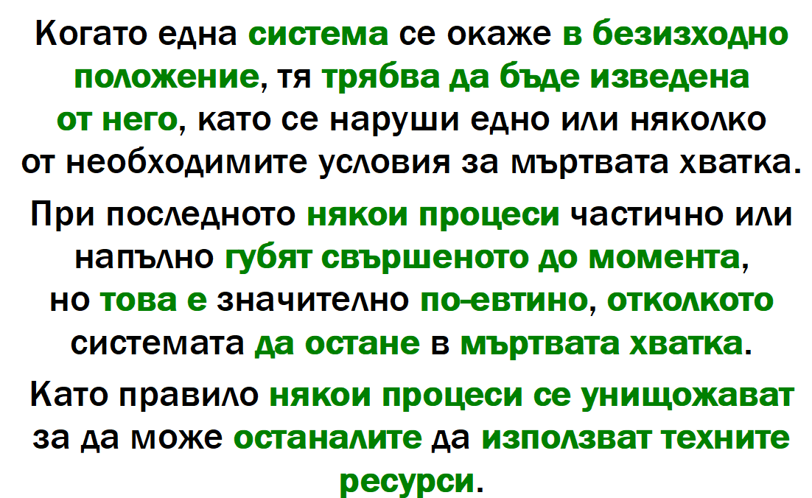
Възстановяване

